Slide 1
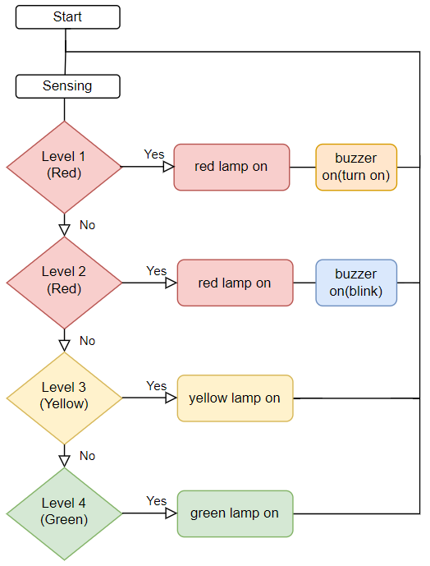
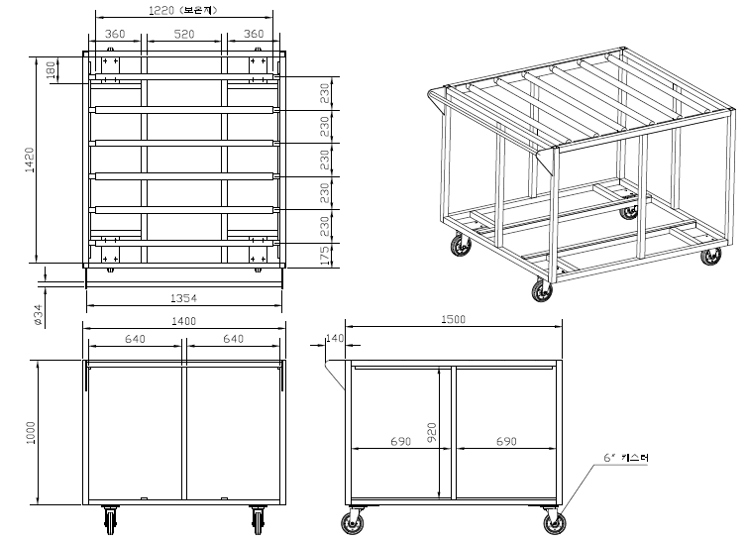
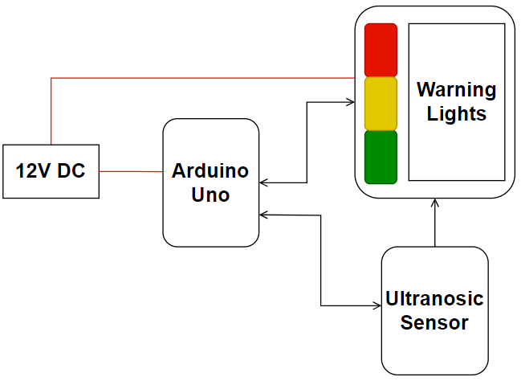
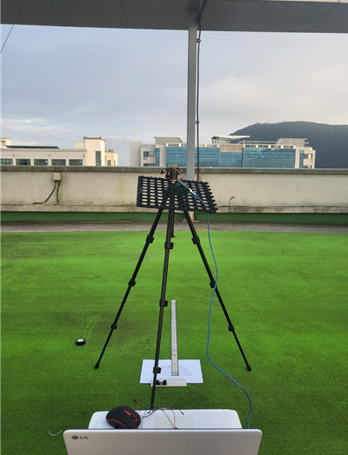
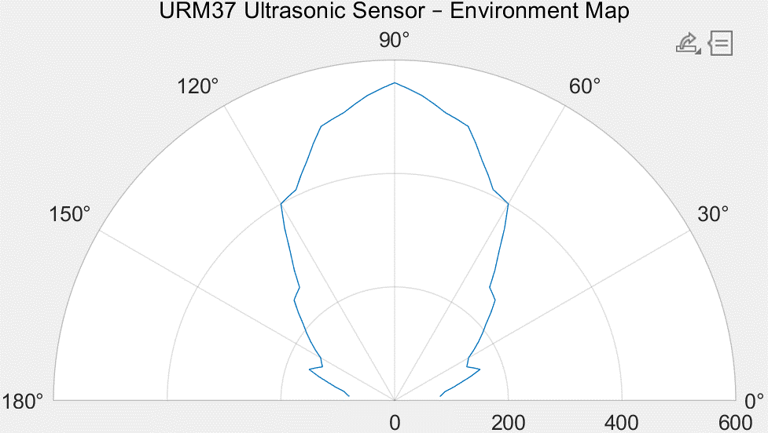
o Collision prevention and warning system for ship SONAR parts-loading transport trolley
(사)한국마린엔지니어링학회 2023 후기학술대회
부산 BEXCO, Oct. 26-28, 2023
Shinyoung Kim(Korea Maritime University), Changmin Son(Korea Maritime University),
Kiseong Ha(Korea Maritime University), Jiho Kwon(Korea Maritime University),
Jiwoon Shin(KS), Jongwoo Son(KS), Seungdae(KS),
Yun-Su Ha(Korea Maritime University)
1. Backgrounds
2. Development Goals
3. Specification
[ URM 37 ]
▶SONAR 부품과 같은 민감한 화물의 운송은 충돌로 인한 잠재적인 손실이 크게 증가.
▶선박용 SONAR 부품 운송 중 발생할 수 있는 충돌 위험의 감지 및 경보시스템 개발 필요.
▶장애물과의 거리 5M 이상 감지 가능 할 수 있으면서도 저 비용 환경인식 시스템 구성.
▶야외 환경임을 고려하여 시각과 청각을 모두 활용한 경보시스템 구성.
▶초음파 센서 데이터를 바탕으로 거리를 단계별로 분할하고 단계에 따른 경보 시스템을 개발. (검출한계 5M이상, 3색 경보, 80dB이하)
Operating Voltage | 3.3V～ 5.5V
Operating Current | 20mA
Working temperature | -10℃～ 70℃
Detecting range | 2cm-800cm
Resolution | 1cm
Accuracy | 1%
Measuring Period | ＜100ms（Max）
Dimensions | 22mm × 51 mm
Weight | about 25g
4. Contents
5. Results & Discussion
▶5M 이상의 거리에 있는 장애물 식별 가능.
▶지향각 약 60℃ 범위 내에서 근접해오는 장애물 식별 가능.
▶다만, 5M 근방에서는 센서의 중심축에서 벗어날 경우 장애물의 인식 확률이
▶거리에 따른 원활한 경보 시스템 작동 확인.
CONCLUSIONS
5M 이상의 물체 파악 및 60◦ 의 지향각 범위 내에서의 장애물 파악 시스템을 갖추었고, 거리별 단계에 따른 경보 시스템을 갖추었다.
추 후 완성될 대차에 장착하여 실제 운전 환경에서의 테스트를 통해 시스템의 성능을 검증할 필요성이 있다.

